Slide 1
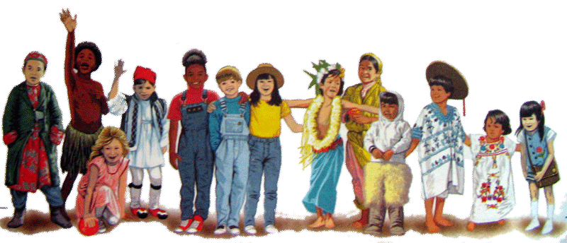
Региональный семинар
Управление образования Администрации города Новочеркасска
муниципальное бюджетное дошкольное образовательное учреждение детский сад №9
муниципальный методический ресурсный центр
«Информационный обзор нормативно-правовых документов по вопросу воспитания культуры толерантности»
Подготовила:
Чаусова О.Н., заведующий МБДОУ детским садом №9
г. Новочеркасск, 2019

Slide 2
Международные правовые документы
Всеобщая декларация прав человека, принята и провозглашена резолюцией 217 А (III) Генеральной Ассамблеи ООН от 10 декабря 1948 г.; Всеобщая декларация прав человека.doc
Декларация ООН о ликвидации всех форм расовой дискриминации, принята резолюцией 1904 (XVIII) Генеральной Ассамблеи ООН от 20 ноября 1963 г.; Декларация ООН о ликвидации всех форм расовой дискриминации.doc
Декларация о правах лиц, принадлежащих к национальным или этническим, религиозным и языковым меньшинствам, принята резолюцией Генеральной Ассамблеи ООН от 18 декабря 1992 г.; Декларация о правах лиц, принадлежащих к национальным или этническим, религиозным меньшинствам.doc
Декларация и программа действий в области культуры мира, 1999 г.;
Декларация принципов толерантности, утверждена резолюцией 5.61 генеральной конференции ЮНЕСКО от 16 ноября 1995 г.1995 г. Декларация принципов толерантности.doc

Slide 3
Календарь памятных дат
27 января Международный день памяти Холокоста. Установлен Генеральной Ассамблеей ООН 1 ноября 2005 года. Инициаторами принятия документа выступили Израиль, Канада, Австралия, Россия, Украина, США, а их соавторами — ещё более 90 государств. Дата 27 января была выбрана потому, что в этот день советские войска освободили концентрационный лагерь Освенцим (территория нынешней Польши).
21 марта Международный день за ликвидацию расовой дискриминации провозглашён Генеральной Ассамблеей ООН в 1966 году (резолюция № 2142 (XXI)). Дата выбрана в память жертв трагических событий в ЮАР
9 августа Международный день коренных малочисленных народов установлен 23 декабря 1994 года резолюцией Генеральной Ассамблеи ООН.
18 сентября Международный день мира был учреждён на 36-й сессии Генеральной Ассамблеи ООН (от 30 ноября 1981 года), провозглашён как день отказа от насилия и прекращения огня во всём мире.
4 ноября День народного единства российский государственный праздник с 2005 года. 4 ноября 1612 г. воины народного ополчения под предводительством Кузьмы Минина и Дмитрия Пожарского штурмом взяли Китай-город, освободив Москву от польских интервентов и продемонстрировав образец героизма и сплочённости всего народа вне зависимости от происхождения, вероисповедания и положения в обществе
16 ноября Международный день толерантности был торжественно провозглашён в «Декларации принципов терпимости» ЮНЕСКО. Декларация была утверждена в 1995 году на 28-й Генеральной конференции ЮНЕСКО. Декларация провозглашает «признание того, что люди по своей природе различаются по внешнему виду, положению, речи, поведению и ценностям обладают правом жить в мире и сохранять свою индивидуальность».
10 декабря День прав человека празднуется по предложению Генеральной Ассамблеи ООН (Резолюция № 423 (V)) ежегодно, 10 декабря, начиная с 1950 года. В этот день в 1948 году Генеральная Ассамблея ООН приняла Всеобщую декларацию прав человека.

Slide 4
Нормативно-правовые акты, регламентирующие воспитание культуры толерантности в Российской Федерации
Конституция Российской Федерации, принята всенародным голосованием 12.12.1993 г.; Конституция РФ.doc
Уголовный кодекс Российской Федерации от 13.06.1996 N 63-ФЗ; Уголовный кодекс РФ.doc
Федеральный Закон «О национально-культурной автономии» от 17 июня 1996 года №74-ФЗ; ФЗ РФ О национальной культурной автономии.doc
Федеральный закон Российской Федерации «О противодействии экстремистской деятельности» от 25 июля 2002 года №114-ФЗ. ФЗ РФ О противодействии экстремис деят.doc
Федеральный Закон «Об образовании в Российской Федерации» от 29.12.12 г. № 273-ФЗ. В законе провозглашается тезис о «единстве федерального культурного и образовательного пространства, защите и развитии системой образования национальных культур, региональных культурных традиций и особенностей в условиях многонационального государства» http://base.garant.ru/70291362/4c3e49295da6f4511a0f5d18289c6432/
Приказ Министерства образования и науки РФ от «17» октября 2013 г. № 1155 «Об утверждении федерального государственного образовательного стандарта дошкольного образования». Раздел I Общие положения
п. 1.4. Основные принципы дошкольного образования.
п. 1.6.Стандарт направлен на решение следующих задач.

Slide 5
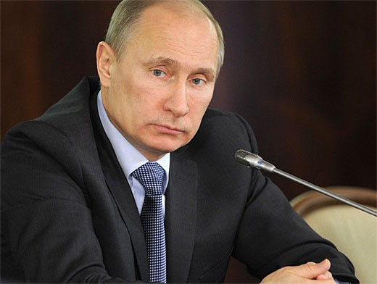
Из заседания Совета по национальной безопасности
Сове́т безопа́сности Росси́йской Федера́ции —конституционный совещательный орган при Президенте Российской Федерации, осуществляющий подготовку решений президента по вопросам обеспечения защищённости жизненно важных интересов личности, общества и государства от внутренних и внешних угроз, проведения единой государственной политики по обеспечению национальной безопасности.
«Важно переломить разъединительные тенденции в нашем обществе… мы вместе должны добиться, чтобы одним из ключевых понятий в жизни нашего общества стала толерантность, уважительное отношение к культуре и образу жизни разных людей.
Ни вера, ни национальность не должны разделять нас, давать какие-то преференции, никто не должен быть поражен в правах».
В. В. Путин

Slide 6
Нормативно-правовые акты, регламентирующие воспитание культуры толерантности в Российской Федерации
Указ Президента РФ от 29.05.2017г. № 240 Об объявлении в РФ Десятилетия детства на 2018 — 2027 годы в целях совершенствования государственной политики в сфере защиты детства. Вступил в силу с 29 мая 2017 года.
План основных мероприятий до 2020 года, проводимых в рамках Десятилетия детства, утвержден Правительством РФ Распоряжение от 6 июля 2018 г. № 1375-р
Раздел IV. Мероприятия, направленные на повышение доступности качественного образования детей.
п.37 «Реализация Стратегии развития воспитания в РФ на период до 2025 года».
п.40 «Развитие системы мотивации и поощрения детей, участвующих в социально значимых познавательных, творческих, культурных, краеведческих, спортивных проектах.
п.43 «Разработка комплекса мер по развитию у детей креативного мышления в способности работы в группе»
Раздел V. Мероприятия, направленные на культурное и физическое развитие детей.
п.53. Оказание содействия освещению в государственных средствах массовой информации мероприятий плана, направленных на укрепление института семьи и духовно-нравственных традиций семейных отношений, а также на патриотическое воспитание детей и молодежи, пропаганду нравственных ценностей и популяризацию здорового образа жизни детей и подростков

Slide 7
Нормативно-правовые акты, регулирующие межнациональные отношения и установления толерантности на территории Ростовской области
• Концепция формирования культуры межнационального общения
Концепция Ростовской области.doc
Принята на областной научно-практической конференции «Формирование культуры межнационального общения на Дону: опыт и проблемы», апрель 2002 г.
•Постановление Правительство РО от 26 апреля 2012 № 315 «Об утверждении Положения о порядке предоставления поддержки региональным и местным национально-культурным автономиям»
http://minarhigrad.donland.ru/Default.aspx?pageid=110008
•В 2015 году отдельная подпрограмма «Укрепление единства российской нации и гармонизация межэтнических отношений в Ростовской области» со сроком реализации 2015 – 2020 годы включена в государственную программу Ростовской области http://www.donland.ru/Donland/Pages/View.aspx?pageid=75189&mid=128186&itemId=161
Постановление Правительства Ростовской области от 16.01.2017 № 12 утверждён план мероприятий на 2017 – 2018 годы по реализации в Ростовской области Стратегии государственной национальной политики Российской Федерации на период до 2025 года http://base.garant.ru/43759080/

Slide 8
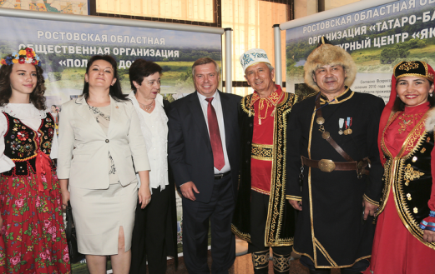
На ее территории Ростовская область проживают представители более чем 150 народов и этнических групп.
Согласно данным Всероссийской переписи населения 2015 года русские составляют 90,34% от общей численности населения. Около 10% – другие этнические группы населения: армяне – 2,7%, украинцы – 2%, турки - месхетинцы – 1%, азербайджанцы – 0,5%, цыгане – 0,5%, корейцы – 0,3%, чеченцы – 0,3%, даргинцы – 0,20 % и т.д.
«Культура, языки всех народов Ростовской области –это наше богатство, стратегический ресурс развития! Это особо значимо с учетом того, что 2019г. объявлен ООН Международным годом коренных народов, а у нас в области он станет Годом народного творчества»
Губернатор Ростовской области Василий Голубев.
Стало традицией ежегодно проводить на территории Ростовской области областную акцию "Декада толерантности», которая
- направлена на развитие у молодого поколения способностей к межнациональному и межрегиональному взаимодействию, формирование межкультурной, межнациональной, межрелигиозной компетенции, развитие терпимости и открытости по отношению друг к другу, развитие способности к толерантному общению, к конструктивному взаимодействию с представителями социума независимо от их национальной принадлежности и мировоззрения, воспитание бережного отношения к людям, любви к малой Родине.

Slide 9
П р и з н а к и т о л е р а н т н о с т и
Язык В разговоре друг с другом не употребляется оскорбительных выражений и намеков. Уважительное отношение к другим языкам и к тем, кто на них говорит. Склонность помогать представителям других национальностей, которые только начинают учить язык коренной национальности.
Устои взаимоотношений Отношение ко всем представителям других национальностей одинаковое. Разрешается и поощряется участие всех национальностей во всех занятиях и действиях. Все настроены на создание хорошего психологического климата.
Социальные отношения Представители разных национальностей обращаются друг к другу и ведут себя уважительно и доброжелательно, все относятся друг к другу с взаимным уважением.
Принятие решений Со всеми советуется, каждый может выразить свое мнение по поводу совместных действий и решений, которые принимаются. По мере взросления дети получают возможность обсуждать и решать большее число их этнических проблем.
Отношение между большинством и меньшинством Все относятся с деликатностью и уважением. У представителей большинства есть возможность узнать об особенностях меньшинства от представителей меньшинств, которые как бы становятся их учителями.
Особые события При проведении особых мероприятий во всех делах и представлениях принимают равное участие представители обоих полов и всех культурных, религиозных, этнических и языковых групп.

Slide 10
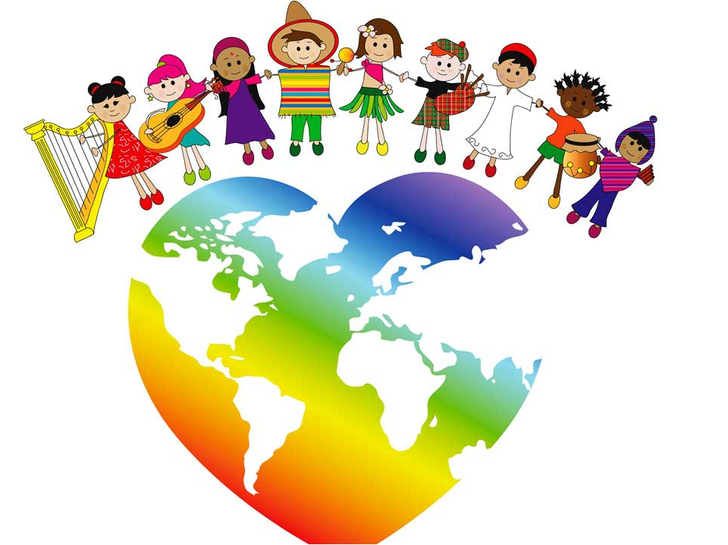
Выделяют 12 сфер толерантности:
политическая - важная особенность либерально демократических политических систем, обеспечивающих реализацию гражданских прав, к каковым относятся свобода самовыражения и свобода объединений.
расовая - отсутствие предубеждений к представителям другой расы. В своем крайнем проявлении расовая интолерантность представляет собой расизм – дискриминацию людей по расовому принципу.
религиозная - отношение к догматам различных конфессий, религиозности, особенностям литургии и т.д. со стороны верующих и неверующих, представителей различных конфессиональных групп.
межклассовая - терпимое отношение к представителям разных имущественных слоев – богатых к бедным, бедных к богатым.
сексуально-ориентационная - непредвзятость по отношению к лицам с нетрадиционной сексуальной ориентацией.
маргинальная – отношение к бомжам, нищим, наркоманам, алкоголикам, заключенным и т.д.

Slide 11
Выделяют 12 сфер толерантности:
гендерная - непредвзятое отношение к представителям другого пола, недопустимость априорного приписывания человеку недостатков другого пола, отсутствие идей о превосходстве одного пола над другим.
возрастная- непредвзятость к априорным «недостаткам» человекам, связанным с его возрастом.
физиологическая -отношение к больным, инвалидам, физически неполноценным, лицам с внешними недостатками и т.д. Данный тип толерантности особенно важен при исследовании детей дошкольного и школьного возраста, низкообразовательных слоев и т.д.
образовательная - терпимое отношение к высказываниям и поведению людей с более низким образованием у высокообразованных людей и к "яйцеголовым" у людей с низким образованием. Данный тип толерантности имеет отношение к бытовой сфере и не связан с обсуждением вопросов, где уровень образования действительно является решающим фактором.
географическая - непредвзятость к жителям небольших или провинциальных городов, деревень и других регионов со стороны столичных жителей и наоборот.
межнациональная - отношение к представителям различных наций, способность не переносить недостатки и негативные действия отдельных представителей национальности на других людей, относиться к любому человеку с позиции "презумпции национальной невиновности». Крайние проявления межнациональной интолерантности: агрессивный национализм – мнение, что одна нация превосходит в правах другую

Slide 12
Словарь толерантности
http://erusds.ru/slovar-tolerantnosti/
Толерантность – уважение, принятие и понимание богатого многообразия культур нашего мира, наших форм самовыражения и способов проявления человеческой индивидуальности.
Толерантность – терпимое отношение к иным национальностям, расам, цвету кожи, полу, сексуальной ориентации, возрасту, инвалидности, языку, религии, политическим или иным мнениям, национальному или социальному происхождению, собственности и пр.
Толерантность – особое нравственное качество, отражающее активную социальную позицию и психологическую готовность к позитивному взаимодействию с людьми или группами иной национальной, религиозной, социальной среды, иных взглядов, мировоззрений, стилей мышления и поведения прав и основных свобод человека.
Толерантность – стремление и способность к установлению и поддержанию общности с людьми, которые отличаются в некотором отношении от превалирующего типа или не придерживаются общепринятых мнений.
Толерантность - воспитанность, требующая самоограничений и позволяющая относиться к другому с позиций равного.

Slide 13
Словарь толерантности
- исп. – способность признавать отличные от своих собственных идеи или мнения;
франц. – отношение, при котором допускается, что другие могут думать или действовать иначе, нежели ты сам;
англ.- готовность быть терпимым, снисходительность; допускать, разрешать, предоставлять возможность существовать, не вмешиваясь в их дела и не ущемляя их (…) -признавать различия в религиозных воззрениях и при этом не допускать дискриминации;
кит.- позволять, принимать, быть по отношению к другим великодушным;
- араб. –прощение, снисходительность, мягкость, милосердие, сострадание, благосклонность, терпение (…), расположенность друг к другу;
- русск. – способность терпеть кого-то (быть выдержанным, выносливым, стойким, уметь мириться с существованием чего-либо/кого-либо), т.е. допускать, принимать существование чего-то/кого-то, считаться с мнением других, быть снисходительным к чему-либо/кому-либо.

Slide 15
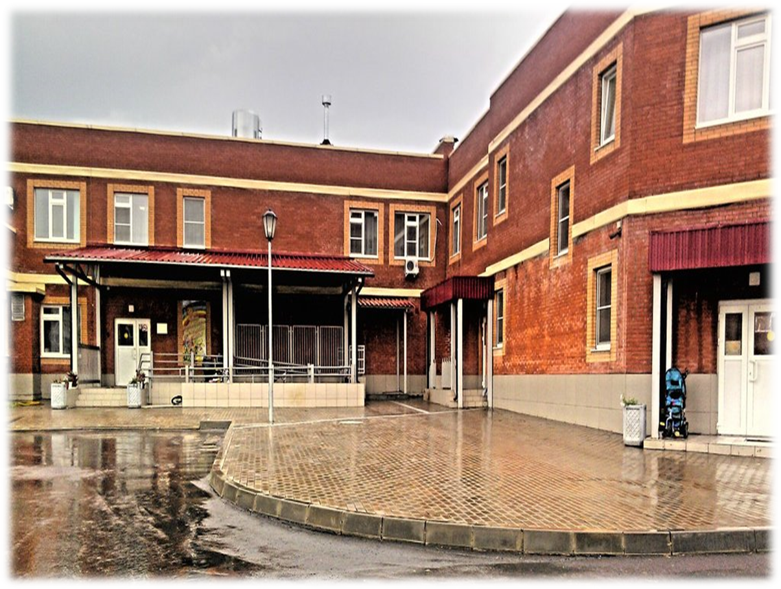
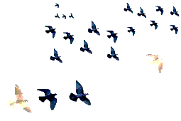
До новых встреч!

